Slide 1
Opatření obecné povahy a novela zákona
Ing. Tereza Hajdúová
hajduova.tereza@vlada.cz Prezentace / akce se koná v rámci projektu „Systémové zajištění sociálního začleňování“, č. CZ.03.2.63/0.0./0.0/15_030/0000605.

Slide 2
Obsah
Úvod k Opatření obecné povahy pro oblast se zvýšeným výskytem sociálně nežádoucích jevů („OOP“)
Analýza rizik
Realita
Další změny
Co můžeme udělat?
Závěrečná diskuse

Slide 3
Opatření obecné povahy pro oblast se zvýšeným výskytem sociálně nežádoucích jevů
Pokud bude úplně nová žádost (DnB) v lokalitě, která je označena za oblast se zvýšeným výskytem sociálně nežádoucích jevů, dávka nebude přiznána. V případě předchozího nároku na dávku posuzují historii právního nároku na bydlení.
Proces:
Obec identifikuje problémovou oblast a odůvodní, měla by vycházet z dat (nejsou stanovena kritéria)
Narušování veřejného pořádku
Zvýšený výskyt drog
Špatné vlivy na děti a mládež
Vyžádá si připomínky od PČR a OSPOD, dle důvodu – nemusí zohlednit
Notes:
Aplikace zákona č. 98/2017 Sb. (změna 111/2006 Sb., o pomoci v hmotné nouzi a zákon č. 117/1995 Sb., o státní sociální podpoře, ve znění pozdějších předpisů )
Účinnost 1. června 2017
Podobné jako stanjurův přílepek
Nejdříve výsledky v říjnu, většina obcí vyčkává, ale plánuje mnoho obcí , jen musí přistupovat zodpovědně

Slide 4
Vyhlašuje pověřený obecní úřad
Vyvěsí na úřední desce 14 dní
Námitky na rozhodnutí o OOP může mít jen vlastník nemovitosti, 30 dní
trvá minimálně 2 měsíce celý proces
ÚK – Jirkov (1.9.), Litvínov (25.9.), Varnsdorf (2.10), Kladno, Bohumín, Ostrava - jih
Metodika Ústecký kraj
Meziresortní jednání o kritériích a datech – definování kritérií

Slide 5
Příklad

Slide 6
Analýza rizik
Kontinuální držba bytu dle občanského zákoníků (prodlužování smluv, nezaniká užívací právo), případné stěhování mezi byty v oblasti
Přenesená působnost obce - z důvodů dotýkajících se působnosti PČR nebo OSPOD, by měl pověřený obecní úřad povinnost projednat vydání opatření s těmito orgány. Ze zákona ovšem nevyplývá, že by se jejich stanoviskem musel řídit!
Stupeň „zvýšenosti“ těchto jevů není v návrhu vymezen vůbec a není tedy možné předvídat situace, za kterých bude opatření použito.“
Neurčitá kritéria – velikost území (zda se „zvýšenost“ bude posuzovat na úrovni městských částí, katastrálních území, částí obce, jednotlivých ulic nebo jiných jednotek.)
Soulad s ústavním pořádkem - Dle stávající judikatury Ústavního soudu lze zákonné ustanovení zrušit jako protiústavní v případě, kdy intenzita jeho neurčitosti je tak vysoká, že „vylučuje možnost stanovení obsahu daných ustanovení pomocí obvyklých interpretačních postupů“
rovnost před zákonem zakotveným v Listině základních práv a svobod – vytváří se jím nerovnost ohledně toho, kdo má nárok na příspěvek na bydlení a kdo ne na základě jeho bydliště, což nemusí být shledáno jako ústavně konformní.
hrozí narušení sítě sociálních služeb i znehodnocení předchozích investic z veřejných zdrojů.

Slide 7
Návrh opatření musí být podložen průkaznými daty, tj. město bude muset sbírat podkladová data za celé své území a dostatečně dlouhé období, aby návrh obstál v případném soudním přezkumu. Sběr těchto bude významnou zátěží pro kapacity města nebo pro externí výzkumníky.
Vyhlášení opatření bude pravděpodobně napadáno subjekty, které mají ekonomický zájem na současném stavu (majitelé ubytoven). Lze očekávat dlouhotrvající právní spory.
I v případě kvalitně připraveného návrhu hrozí, že Ústavní soud nakonec toto ustanovení zruší a veškeré úsilí bude tedy zbytečné.
Případné vyhlášení opatření a nepřiznávání doplatků na bydlení v dané zóně bude znamenat, že občané obce, kterým nebude z tohoto důvodu doplatek přiznán, budou hledat jiné řešení svého bydlení. Může to způsobit vyšší zátěž sociálních služeb apod.

Slide 8
Další změny novely
Aplikace zákona č. 98/2017 Sb. (změna 111/2006 Sb., o pomoci v hmotné nouzi a zákon č. 117/1995 Sb., o státní sociální podpoře, ve znění pozdějších předpisů )
Účinnost 1. června 2017
Posouzení přiměřeného bydlení a pomoc s hledáním vhodného bydlení
Úprava rozhodného období pro úpravu dávek – nově aktuální měsíc
Maximální uznatelné náklady na služby (voda, teplo)
Maximální normativní náklady na ubytovny z 90% na 80%
Výplata v poukázkách od 35% - 65%
Notes:
Co je substandardní forma bydlení a

Slide 9
Stropování nákladů
Místně obvyklé ceny by měly být za ORP
Bydlení – ubytovny 80% normativních nákladů
Voda
více lidí, neúsporné spotřebiče, baterie, mytí nádobí, malé děti
Dvousložková cena – fixní náklady 40% a spotřeba 60%
V bytových domech vždy vyšší vyúčtování než cena ve vodárně (dílčí vodoměry zvyšují spotřebu)
Teplo
děti, senioři, špatný stav budov
10-15% dokázaný rozdíl v měření, způsobeno technicky
Notes:
Nezohledňuje dvousložkovou cenu vody

Slide 10
Voda
Maximální výši měsíčních nákladů za vodné a stočné v místě obvyklou pro konkrétní domácnost se určí podle vzorce:
$\frac{Průměrná roční spotřeba dle počtu osob}{12} x Cena vodného a stočného v místě obvyklá$
Průměrná roční spotřeba dle počtu osob: 35 m³/osoba
Notes:
Zjistí se dle ceníku příslušných dodavatelů vody – jedná se o cenu za m³. Tuto hodnotu musí ověřit orgán pomoci v hmotné nouzi, jelikož cena za vodu se může významně lišit. Stejně tak musí být tato hodnota pravidelně aktualizována (minimálně 1x za rok).
Čtyřčlenná rodina žijící v bytě v Praze.
Výše doložené předepsané měsíční zálohy za vodné a stočné je 800,- Kč.
Cena vodného a stočného obvyklá v Praze pro rok 2017 je dle veřejně dostupné informace dodavatele 85,42,- Kč za m³ i s DPH. Výsledná maximální měsíční odůvodněná částka v místě obvyklá za vodné a stočné pro modelovou domácnost je 997,- Kč (zaokrouhleno na celé koruny nahoru). Vzhledem k tomu, že předepsaná a skutečně hrazená záloha modelovou domácností je 800,- Kč, orgán pomoci v hmotné nouzi zohlední do odůvodněných nákladů na bydlení pro výpočet PnŽ a DnB pouze deklarovanou částku 800,- Kč.
$$\frac{4 \left(osoby v bytě\right) x 35 (m3/prům. roční spotřeba na osobu) }{12 (měsíců)} x 85,42 \left(aktuální průměrná cena v místě\right)=997 (Kč)$$

Slide 11
Teplo
Maximální výši měsíčních nákladů za ústřední (dálkové) vytápění v místě obvyklou pro konkrétní domácnost se určí podle vzorce:
$\frac{Průměrná roční spotřeba dle m2 }{12} x Cena ústředního \left(dálkového\right)vytápění v místě obvyklá$
Průměrná roční spotřeba dle m^{2 :}
0,682 GJ/m²
Výše uvedenou roční průměrnou spotřebu na 1 m² je nutné vynásobit patřičnými m² obytného prostoru, který domácnost užívá.
Notes:
Cena ústředního (dálkového) vytápění v místě obvyklá:
Zjistí se dle ceníku příslušných dodavatelů tepla – jedná se o cenu za GJ. Tuto hodnotu musí ověřit orgán pomoci v hmotné nouzi, jelikož cena za teplo se může významně lišit. Stejně tak musí být tato hodnota pravidelně aktualizována (minimálně 1x za rok).
Příklad výpočtu maximální měsíční částky v místě obvyklé za ústřední (dálkové) vytápění pro modelovou domácnost
Pár žijící v pokoji na ubytovně v Břeclavi o rozměru 15 m².
Výše doložené předepsané měsíční zálohy za ústřední (dálkové) vytápění je 500,- Kč.
Cena za ústřední (dálkové) vytápění obvyklá v Břeclavi pro rok 2017 je dle veřejně dostupné informace 437,- Kč za GJ i s DPH.
$$\frac{15 \left(m2 pokoje\right) x 0,682 (GJ/prům. roční spotřeba na m2 ) }{12 (měsíců)} x 437 \left(aktuální průměrná cena v místě\right)=373 (Kč)$$
Výsledná maximální měsíční odůvodněná částka v místě obvyklá za ústřední (dálkové) vytápění pro modelovou domácnost je 373,- Kč (zaokrouhleno na celé koruny nahoru). Vzhledem k tomu, že GJ = gigajoul předepsaná a skutečně hrazená záloha modelovou domácností je 500,- Kč, orgán pomoci v hmotné nouzi zohlední do měsíčních odůvodněných nákladů na bydlení pro výpočet PnŽ a DnB za ústřední (dálkové) topení pouze maximální částku v místě obvyklou vypočítanou ve výši 373,- Kč (samozřejmě s ohledem na maximální možnou výši celkových odůvodněných nákladů na bydlení dle článku II, bodu 2.2.1) a v rozhodnutí řádně odůvodní.

Slide 12
Co můžeme dělat? A co to znamená
Energetická chudoba (listopad přednášky pro SS od Ministerstva průmyslu a obchodu)
Základní rady šetření pro klienty, ale většinou nemají šanci na vyšší šetření z důvodu specifické situace
Výsledkem budou exekuce, šedá ekonomika či motivace k práci a nejlépe hledání jiného vhodného/kvalitnějšího bydlení
Novela nepřináší stabilní bydlení ani nereaguje na bytové potřeby lidí
Notes:
Rady – rychlé a intenzivní větrání, topení v noci, perlátor na vodu, těsnění kohoutků, termostaty,

Slide 13
Závěrečná diskuse
Zkušenosti
Sběr dat
Monitorování
Bytová politika - tlak
Posouvání SVL – znehodnocení investic, prohlubování problémů
Upozorňování klientů, příp. majitelů

Slide 14
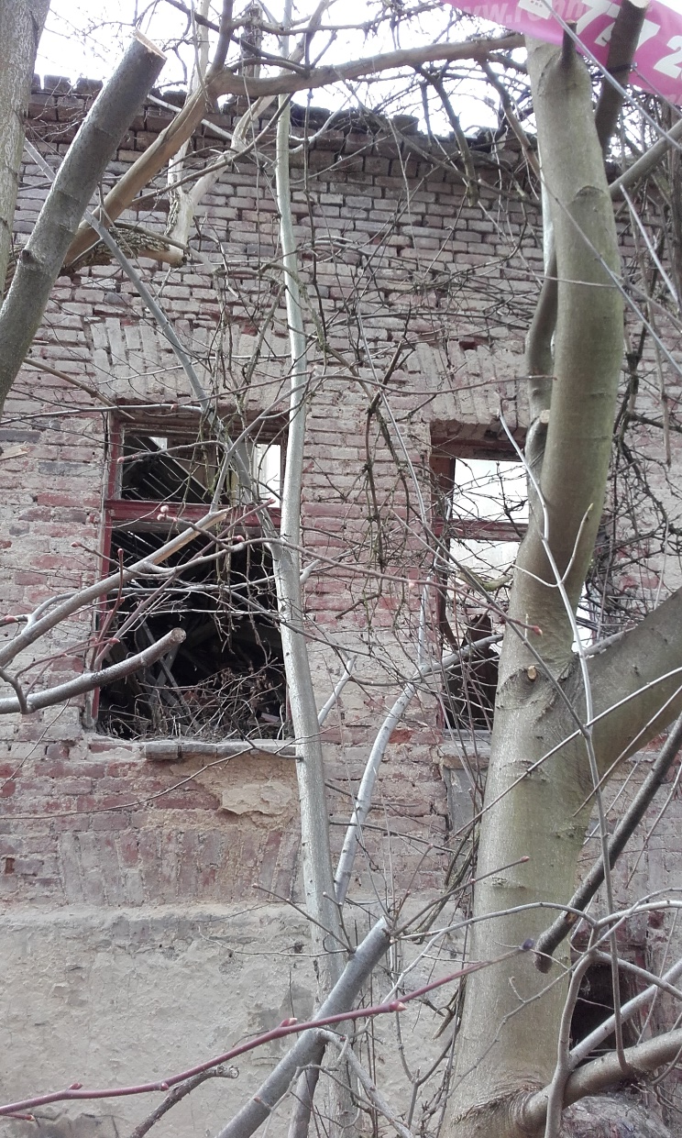
Děkuji za pozornost.
Notes:
Dotazy odpovím najednou přes pana Lukáče. Poskytnu balíček informací
Agentura pro finančně dostupné bydlení semináře
PARDUBICE 27. 9. / PLZEŇ 6. 10. / BRNO 31. 10. / PRAHA 21. 11. / OLOMOUC 24. 11. 2017

